Slide 1
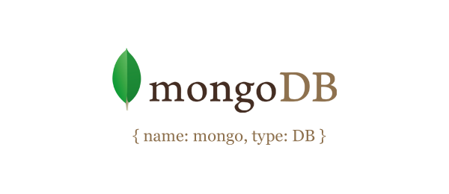
Herramientas para MongoDB
Ing. Omar Calsin Curo
Email: omarinccjcc@hotmail.com
ocalsin2014@gmail.com
@omarinccjcc

Slide 2

Usuarios en MongoDB
Registrar usurio
db.addUser("ocalsin", "ocalsin")
Listar usuario
db.system.users.find()
Registrar usuario solo de lectura
db.addUser("omarinccjc", "omarinccjc", true)
Borrar usuario
db.removeUser( 'ocalsin' )

Slide 3
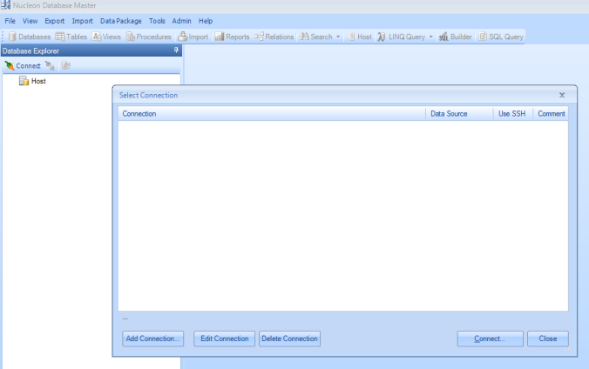
Herramientas para MongoDB

Slide 4
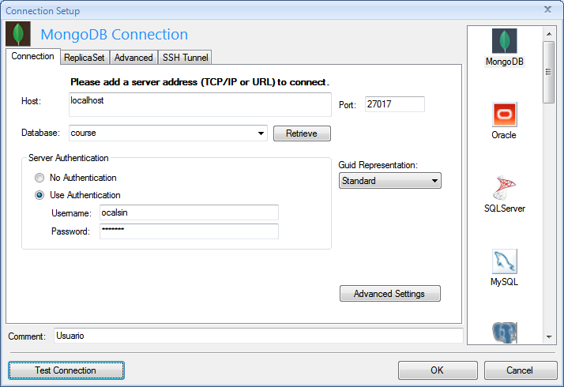
Herramientas para MongoDB

Slide 5
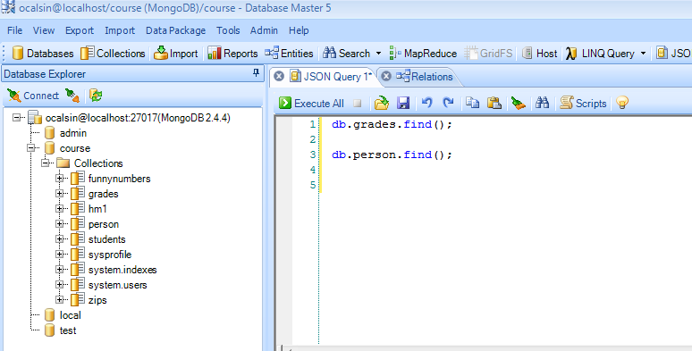
Herramientas para MongoDB

Slide 6
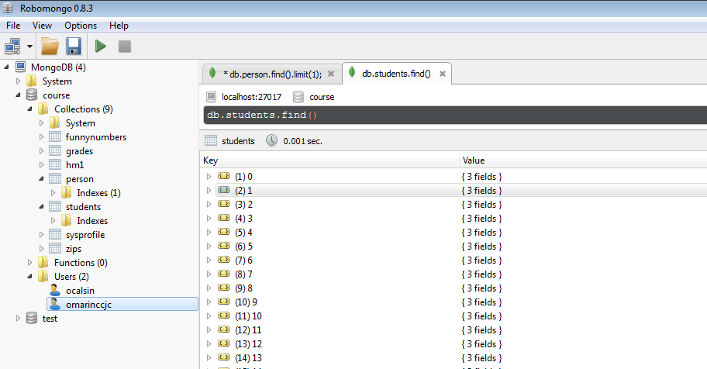
Herramientas para MongoDB

Slide 7
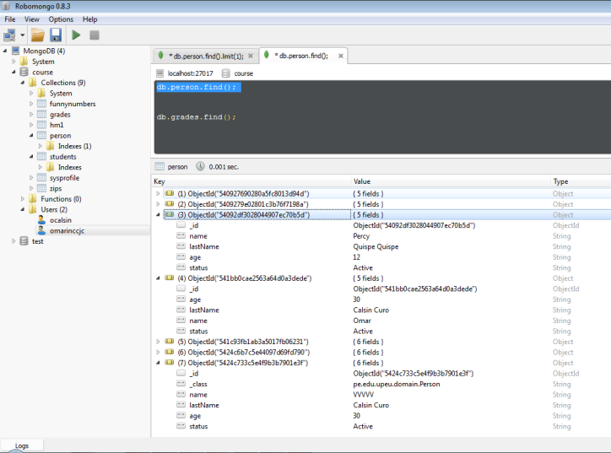
Herramientas para MongoDB

Slide 8
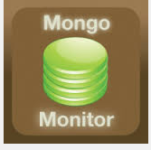




Herramientas para MongoDB
MongoHub
MongoVision
MongoVUE
MongoBird
MongoApp
3T Scheme Explorer
Json Studio
MongoMonitor

Slide 9
Gracias
Omar Calsin Curo
Email: omarinccjcc@hotmail.com
ocalsin2014@gmail.com
@omarinccjcc

